Slide 1
Принципы фМРТ
Дизайн экспериментов

Slide 2
С высоты птичьего полета
• Цель
- Побуждайте человека к совершению или переживанию психологических состояний, которые вы изучаете.
- Эффективно обнаруживать сигналы мозга, связанные с этими психологическими состояниями
• Метод проектирования
- Вы контролируете, что и когда подавать
- Два типа соображений: психологические и статистические.

Slide 3
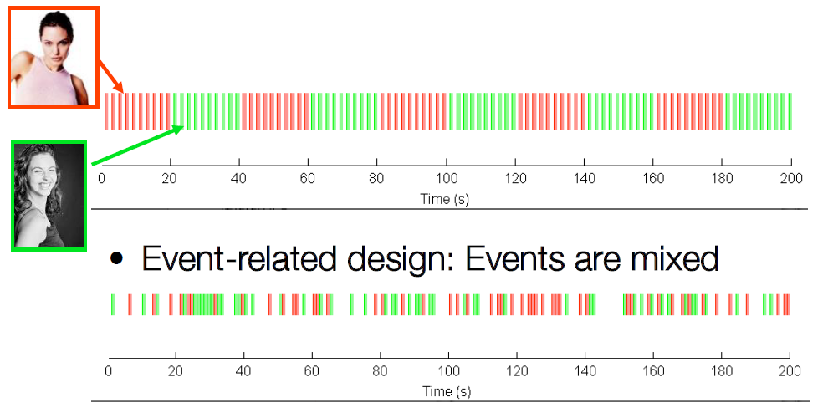
Типы дизайнов: Заблокированные и событийные
• Блочная конструкция: сгруппированы похожие события.
• Дизайн, связанный с событиями: события смешанные.
• Практическое правило: конструкции блоков с двумя условиями с блоками по 16-20 секунд максимизируют мощность (подробнее об этом позже)

Slide 4

Типы конструкций: Смешанный блок / ER
Фазовые эффекты при просмотре известных лиц

Slide 5
С высоты птичьего полета
• Цель
- Побуждайте человека к совершению или переживанию психологических состояний, которые вы изучаете.
- Эффективно обнаруживать сигналы мозга, связанные с этими психологическими состояниями
• Метод проектирования
- Вы контролируете, что и когда подавать
- Два типа соображений: психологические и статистические.
• Никаких фиксированных правил, но принципы.
• Вы должны понимать область своей задачи.

Slide 6
Психологические соображения
• Побуждает ли испытуемого думать так, как вы хотите?
- Предсказуемость стимулов
- Время на задачу
- Стратегия участника
- Временная точность психологических манипуляций
- Непреднамеренная психологическая активность

Slide 7
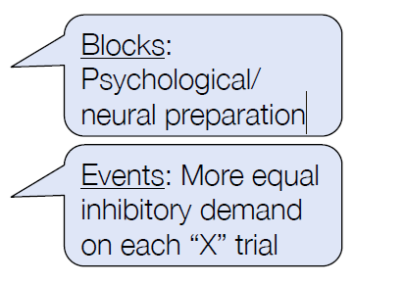
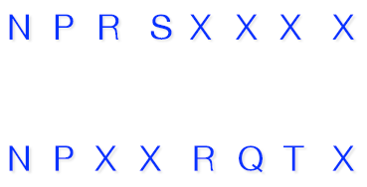
Предсказуемость
• Предсказуемость влияет на психологическое состояние
• Пример: непроходимая задача.
• «нажимайте быстро, но удерживайте, если X»
Блоки:
Психологическая / нервная подготовка
События: более равный тормозной спрос на каждое испытание «X»
• Предсказуемость запретного стимула определяет, насколько сложно не отреагировать

Slide 8
Психологические соображения
• Побуждает ли испытуемого думать так, как вы хотите?
- Предсказуемость стимулов
- Время на задачу
- Стратегия участника
- Временная точность психологических манипуляций
- Непреднамеренная психологическая активность

Slide 9
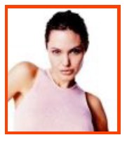
Время на задачу
• Вы можете только представить, что делают испытуемые, поэтому они должны делать то, что вы хотите, как можно больше времени.
• Пример: известное распознавание лиц.
• Быстрый, возможно автоматический процесс

Slide 10
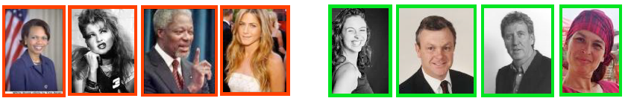
Время на задачу
• Вы можете только представить, что делают испытуемые, поэтому они должны делать то, что вы хотите, как можно больше времени.
• Пример: известное распознавание лиц.
• Быстрый, возможно автоматический процесс
Экспериментальная (А) - Контрольная (В)

Slide 11
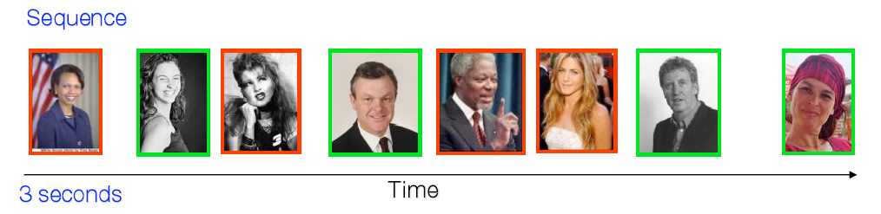
Время на задачу
• Вы можете только представить, что делают испытуемые, поэтому они должны делать то, что вы хотите, как можно больше времени.
• Пример: известное распознавание лиц.
• Быстрый, возможно автоматический процесс
Последовательность
3 секунды
Время

Slide 12
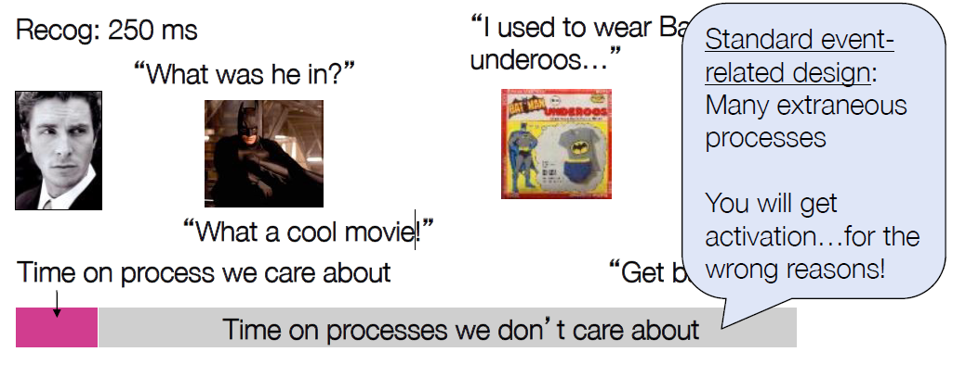
Время на задачу
• Просмотр изображения 3 секунды
Распознавание: 250 мс
Раньше я носил костюм Бэтмена...
В чем он был?
Стандартный дизайн, связанный с событиями: множество посторонних процессов
Какое крутое кино!
Время на процесс, о котором мы заботимся
Время на процесс, о котором мы не заботимся

Slide 13
Психологические соображения
• Побуждает ли испытуемого думать так, как вы хотите?
- Предсказуемость стимулов
- Время на задачу
- Стратегия участника
- Временная точность психологических манипуляций
- Непреднамеренная психологическая активность

Slide 14
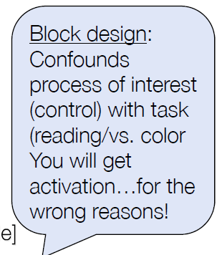
Стратегия участника
• Другой стим. конфигурации позволяют использовать разные стратегии
• Пример: задача Stroop
Участие аудитории: как можно быстрее назовите ЦВЕТ, которым будет напечатано слово!
синий красный зеленый красный желтый синий желтый красный
Блочная конструкция:
Активация по неправильным причинам!
Хорошо, теперь сделай это снова!
красный синий красный синий красный зеленый синий желтый желтый
синий красный зеленый желтый
Совместимые:
Несовместимые:
Когнитивный контроль [Несовместимо - Совместимо]
красный синий красный красный
• Если совместимые стимулы предсказуемы, то задача другая:
• Предсказуемые совместимые стимулы побуждают ЧТЕНИЕ
• Непредсказуемые совместимые стимулы вызывают НАЗВАНИЕ ЦВЕТА

Slide 15
Психологические соображения
• Побуждает ли испытуемого думать так, как вы хотите?
- Предсказуемость стимулов
- Время на задачу
- Стратегия участника
- Временная точность психологических манипуляций
- Непреднамеренная психологическая активность

Slide 16
Точность психологической манипуляции
• Принцип: то, что вы ожидаете от предметов, должно соответствовать их способностям.
• Пример: вспомните печальные и счастливые воспоминания.
• Типичная конструкция блока фМРТ не работает: испытуемые не могут переключаться между эмоциями.
Статистически неоптимальная, но психологически возможная альтернатива:
Эмоциональное состояние
«Восстановительная» индукция
Индукция эмоций
Базовый уровень фиксации
Базовый уровень фиксации
• Также работает для дизайна инфузии лекарств.
Wager et al. 2009

Slide 17
Психологические соображения
• Побуждает ли испытуемого думать так, как вы хотите?
- Предсказуемость стимулов
- Время на задачу
- Стратегия участника
- Временная точность психологических манипуляций
- Непреднамеренная психологическая активность

Slide 18
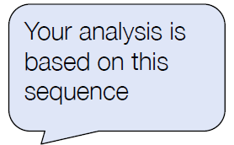
Непреднамеренная психологическая активность
• Принцип: визуализация может фиксировать все виды психических процессов.
• Включая спонтанную активность между испытаниями
• В отличие от времени реакции и других традиционных мер
• Пример: пространственное смещение внимания.
Ваш анализ основан на этой последовательности
+
• Сравните: переключение или остановка
• Последовательность:
Жди - Жди - Включи - Жди - Жди - Включи - Жди
Но испытуемые спонтанно переключают внимание на закономерность/ повторение!
Вероятно верная последовательность:
• Неправильное моделирование реакции в тех самых областях мозга, которые представляют наибольший интерес!

Slide 19
Психологические соображения
• Побуждает ли испытуемого думать так, как вы хотите?
- Предсказуемость стимулов
- Время на задачу
- Стратегия участника
- Временная точность психологических манипуляций
- Непреднамеренная психологическая активность
• Никаких фиксированных правил, но есть принципы.
• Вы должны понимать область своей задачи.

